Slide 1
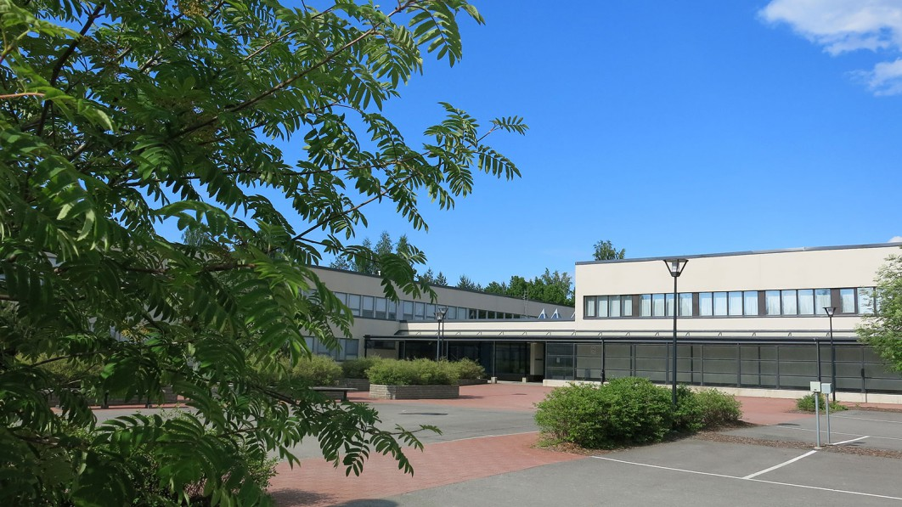
LUKIOESITTELY

Slide 2
Kuopion klassillinen lukio
Klassikka numeroina
Perustettu
Peruskorjattu
Opiskelijoita
Opettajia
1940
2006
652
38
Kuopion Klassillinen lukio
www.klassikka.onedu.fi

Slide 3
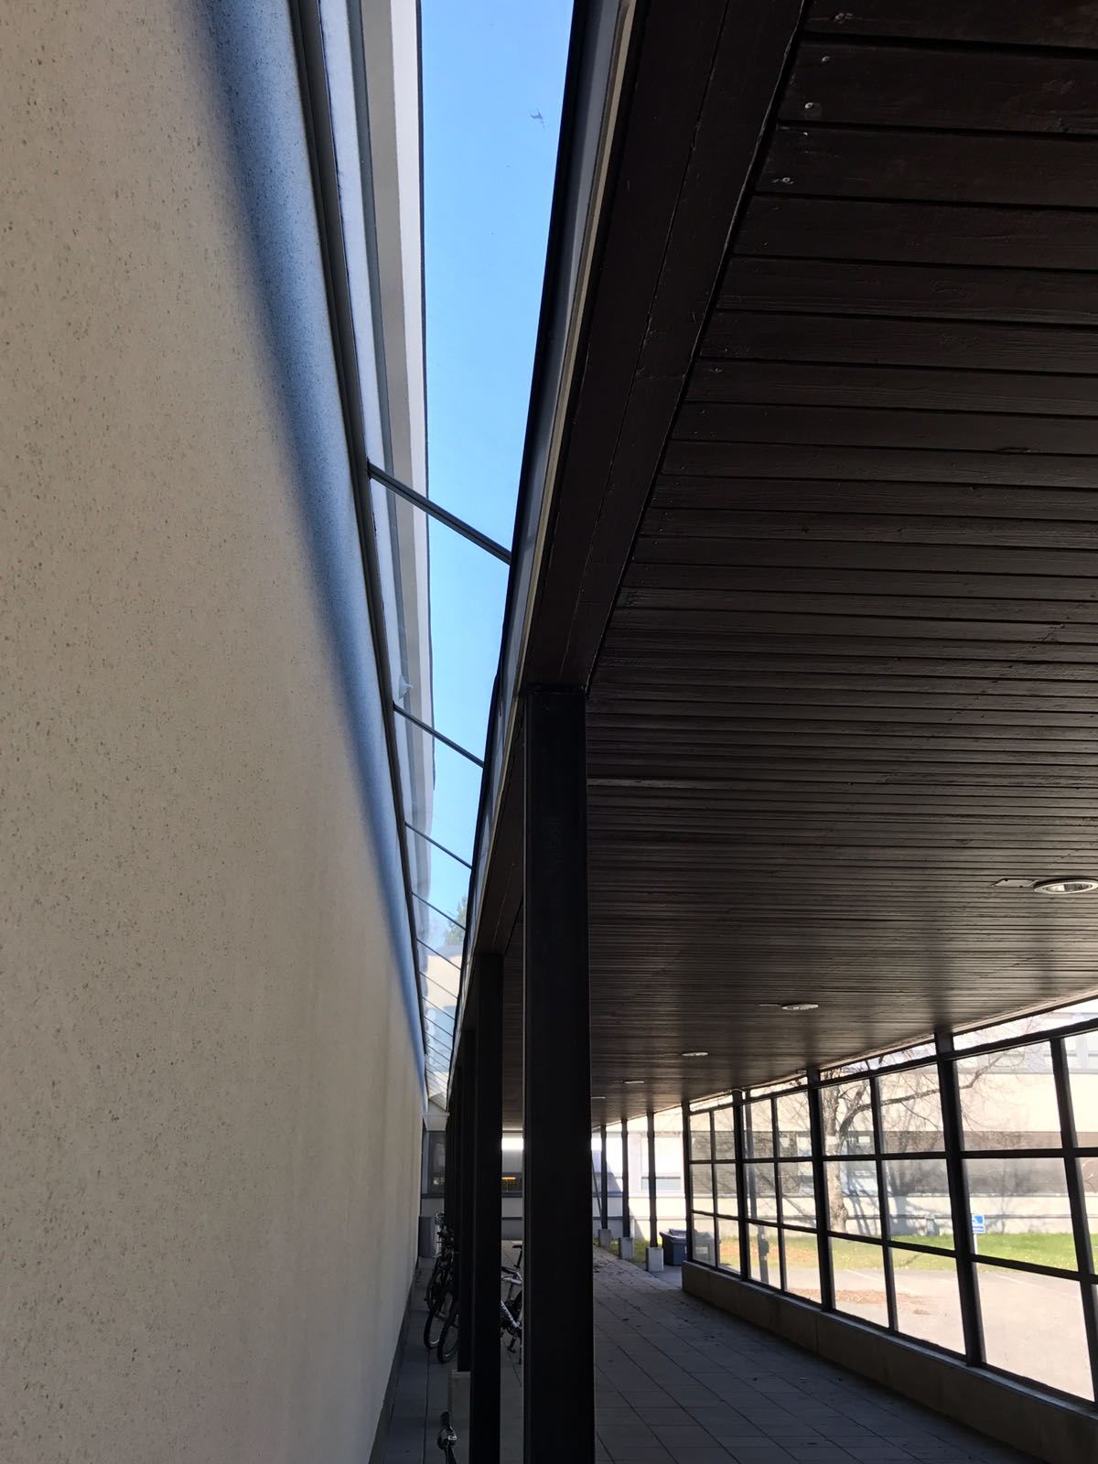
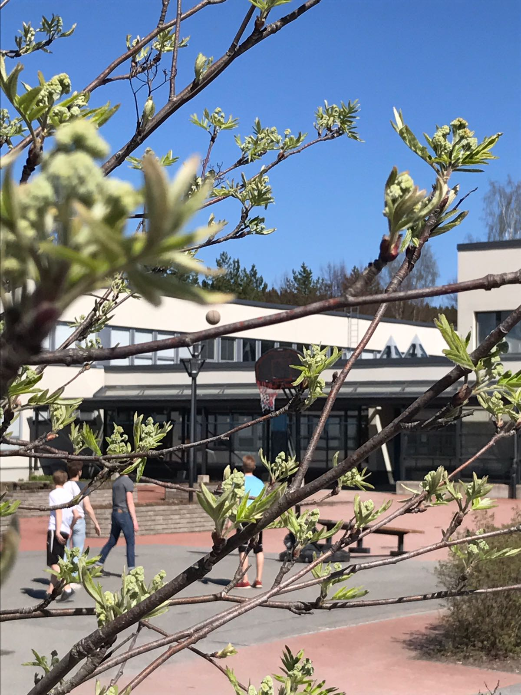
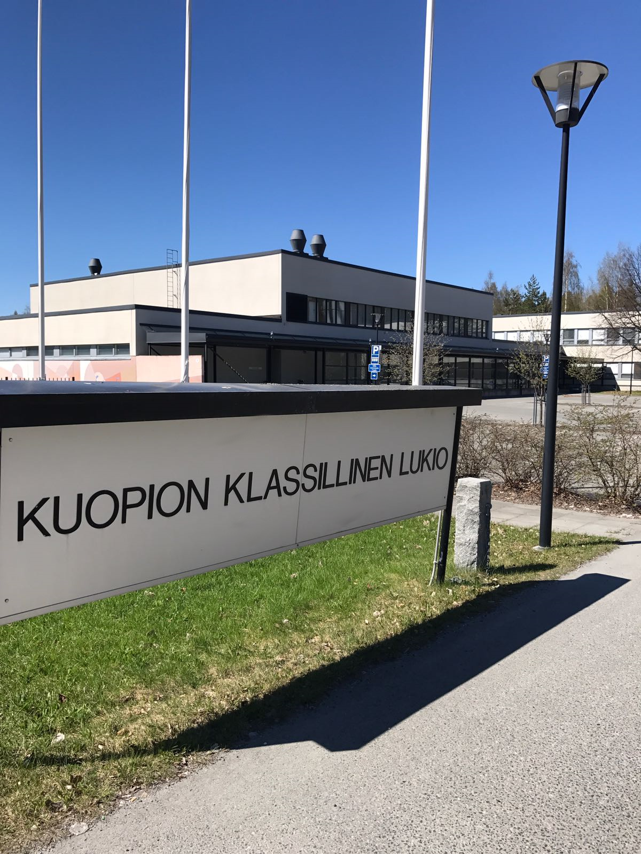
Lukioon siirtyminen
Mikä muuttuu yläkoulusta lukioon siirryttäessä?
Vastuu omasta opiskelusta kasvaa – opiskelet itsesi vuoksi​ - enemmän vapauksia
Päättöviikot - laajojen kokonaisuuksien opiskelu (suunnittelu!)​
Opiskelun sähköistyminen​
Oma läppäri kurssikokeita, ylioppilaskokeita ja jokapäiväistä opiskelua varten​
Teet lukujärjestyksesi itse​
Voit pyrkiä välttämään esimerkiksi aamutunnit ​
Lukujärjestyksessä voi olla myös hyppytunteja
Opot ja tutorit auttavat tarvittaessa​
Uudet oppiaineet: filosofia ja psykologia​
Oppikirjat, vihkot, yms. hankittava itse
Kuopion Klassillinen lukio
www.klassikka.onedu.fi

Slide 4
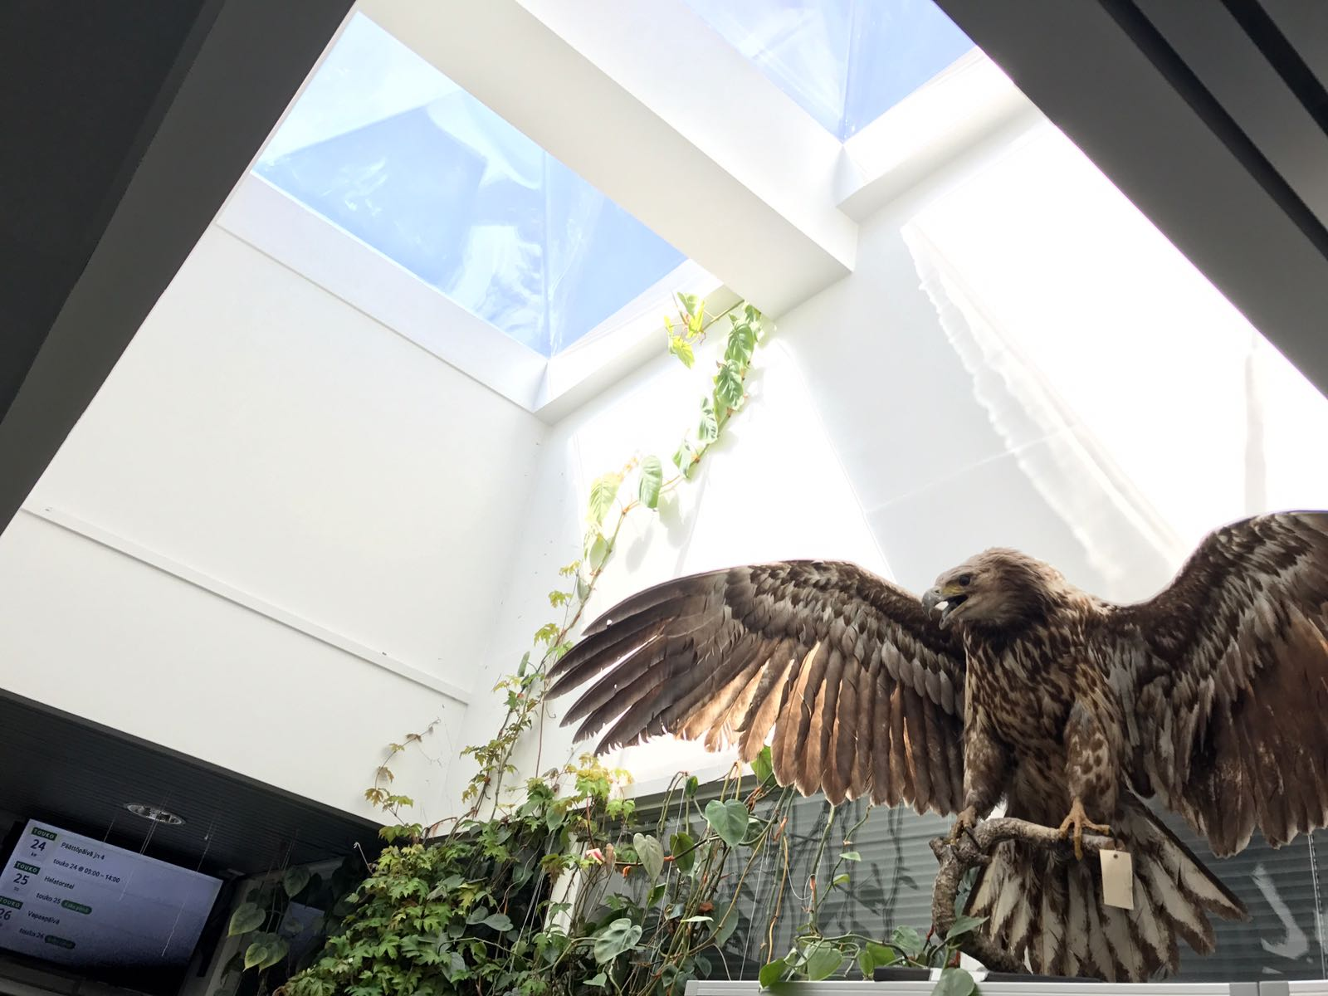
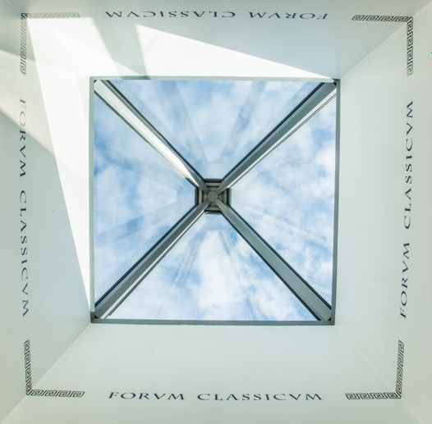
Lukio-opiskelu
Opiskelu lukiossa?
Kesto yleensä 3 vuotta
Voi käydä 2-4 vuodessa
Luokaton opiskelu
Lukuvuodessa viisi jaksoa
Jakson päätteeksi päättöviikko!
Yhden kurssin oppitunnit kolme kertaa viikossa
Oppitunnit 75 minuuttia pitkiä
Kuopion Klassillinen lukio
www.klassikka.onedu.fi

Slide 5
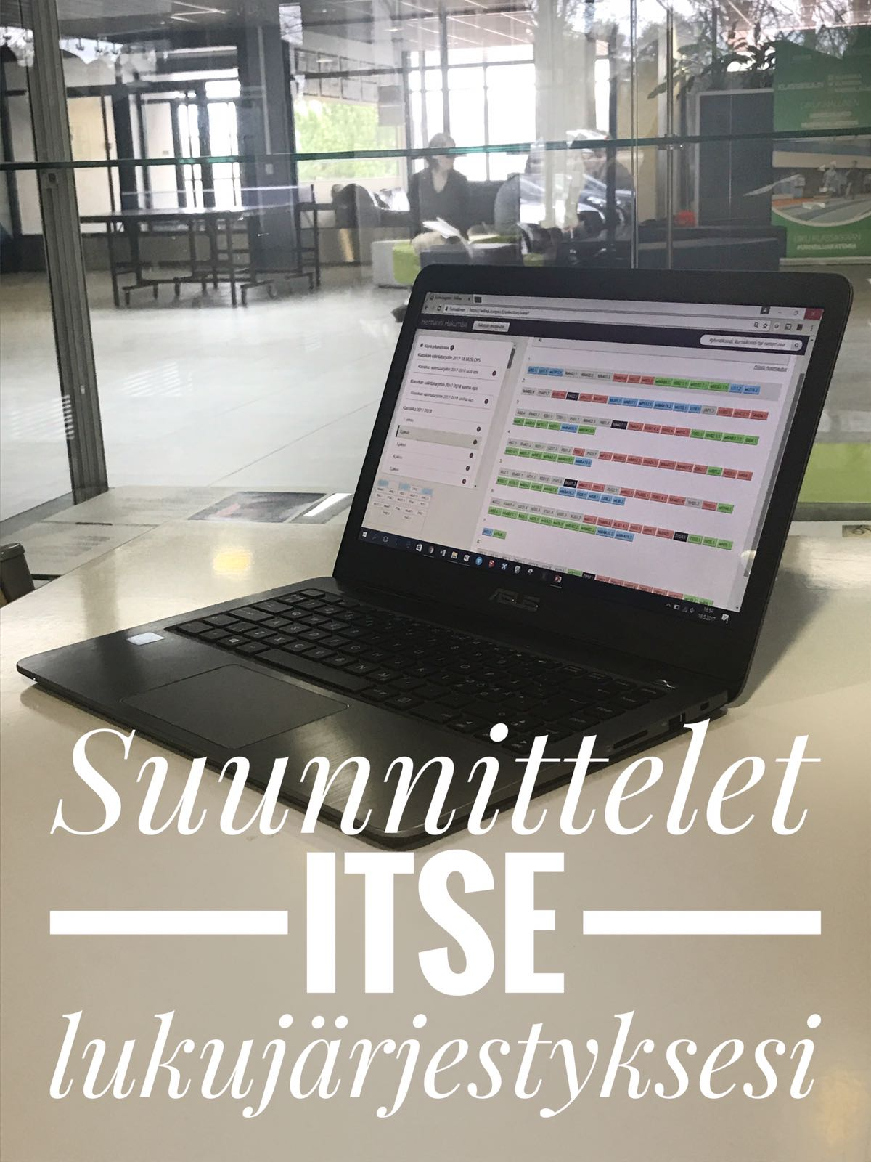
Ainevalinnat
Mitä on hyvä ottaa huomioon oppiainevalintoja pohtiessa?
On hyvä pohtia ajoissa, mitä haluaa opiskella ja valitseeko laajempia opintoja​
Pitkä/lyhyt matikka/fysiikka/kemia yms...​
Monia kielivaihtoehtoja​
Latina, japani, ranska, espanja ...​
Pakollisia kursseja 47-51, syventäviä väh. 10, loput valinnaisia​
Yhteensä 75 kurssia​
Suositeltu kurssimäärä vuosittain: n. 30 ensimmäisenä ja toisena opintovuonna, 15 viimeisenä vuonna​
Paljon valinnaisia kursseja​
Voi myös ottaa kursseja muista oppilaitoksista​
Kuopion Klassillinen lukio
www.klassikka.onedu.fi

Slide 6
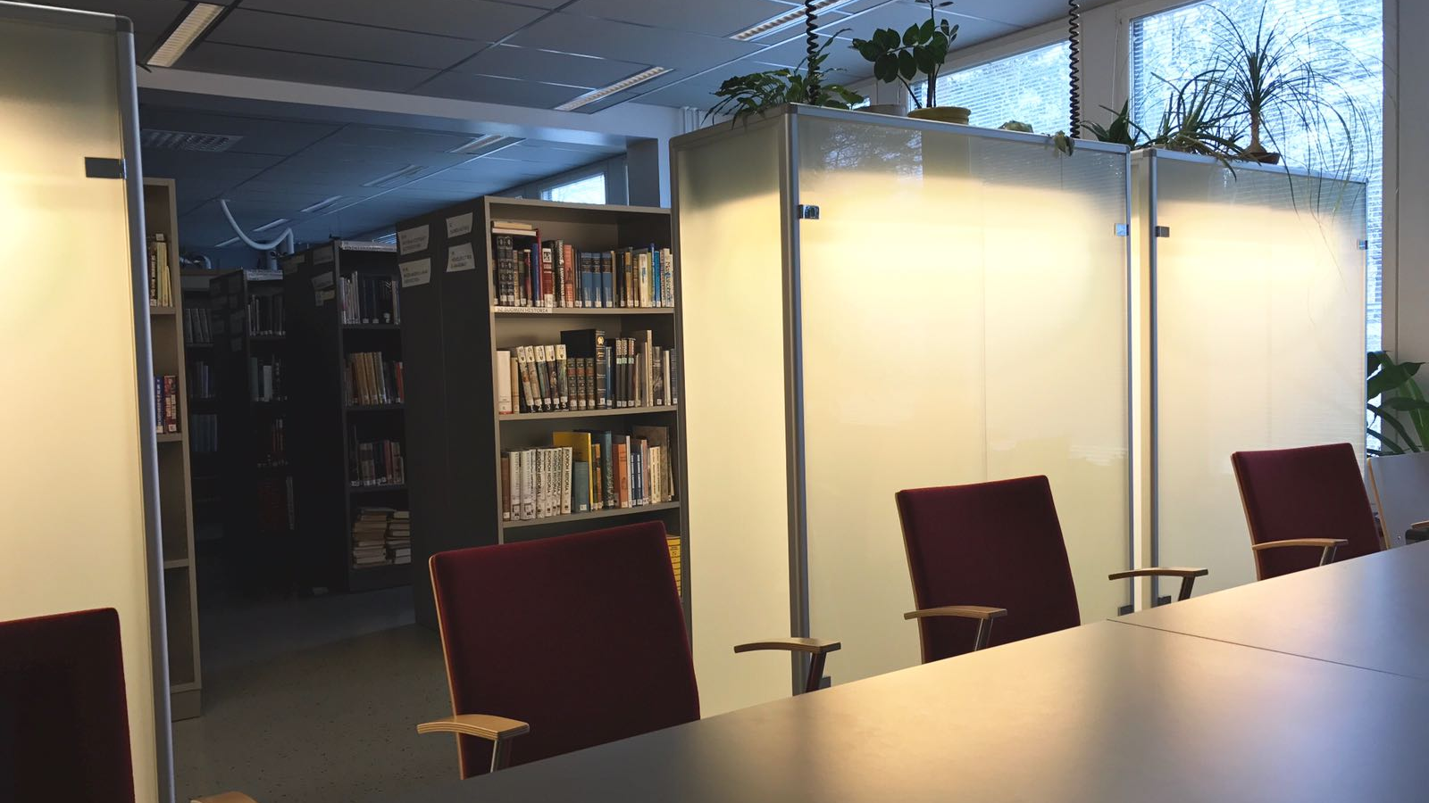
Päättöviikko
Mikä on päättöviikko?
Jakson lopussa
Päättöviikolla tehdään jokin kurssin päättävä, arvioitava näyte​
Esim. koe, essee, esitelmä, itsearviointi, vierailu​
Yhtenä päivänä kerrallaan yhden johtonumeron päättöpäivä​
Päättöpäivät etenevät johtonumeroiden mukaisesti alkaen jn1 tai 7.​ ​
Aloita valmistautuminen ajoissa!
Kuopion Klassillinen lukio
www.klassikka.onedu.fi

Slide 7
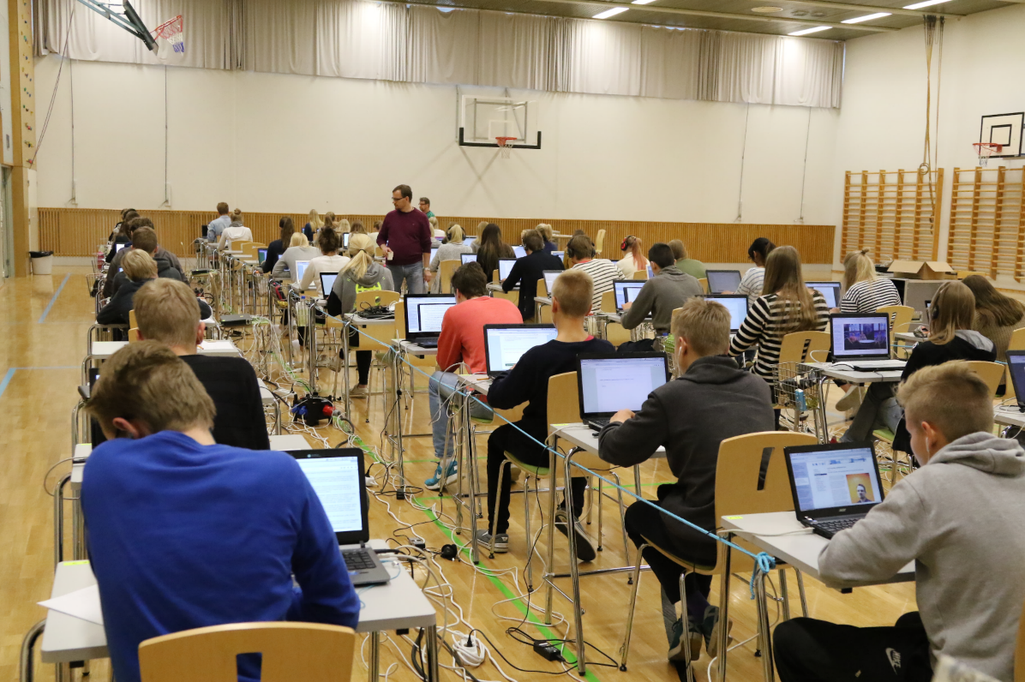
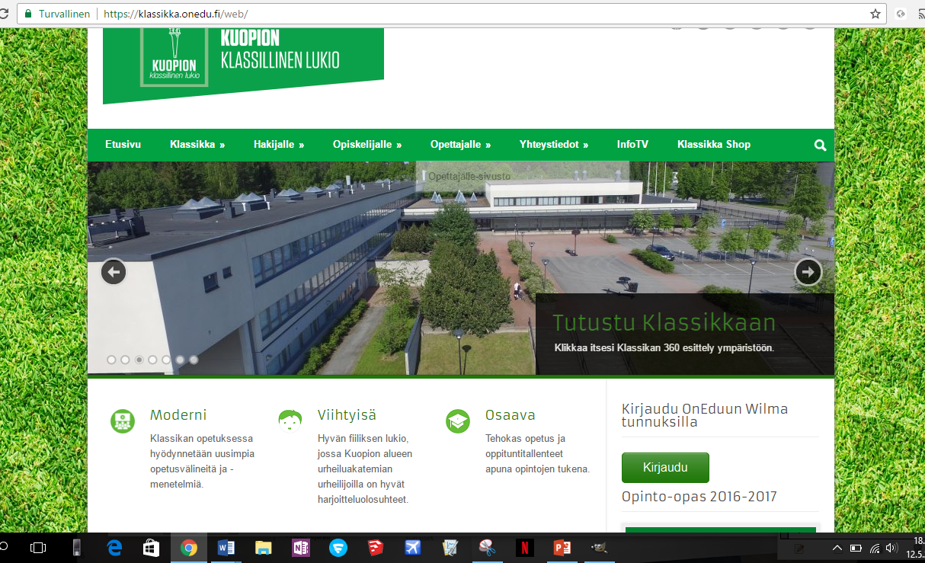
Koulutyöskentelyn sähköistyminen
Tietotekniikan käyttö opiskelussa
Tietokoneet mukana tunneilla
Sähköisten oppimisympäristöjen hyödyntäminen (Esim. OnEdu)
Tuntitallenteet (Kurssi TV)
Mahdollisuus käyttää digikirjoja
Suurin osa kurssikokeista tehdään sähköisesti (esim. Abitti-koeympäristö)
Kaikki YO-kirjoitukset tehdään sähköisesti
Kuopion Klassillinen lukio
www.klassikka.onedu.fi

Slide 8
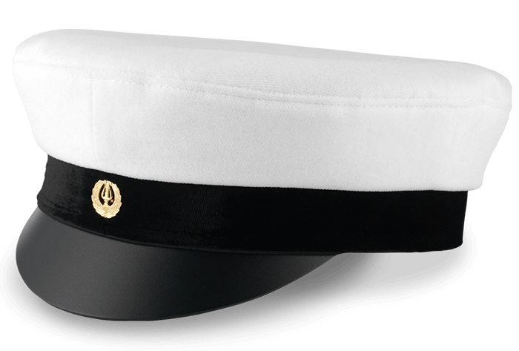
Ylioppilaskirjoitukset
Mitkä ovat ylioppilaskirjoitukset?
Kaksi kertaa vuodessa: syksyisin ja alkukeväällä
Voi hajauttaa kolmeen kertaan
Pääosin lukion viimeisellä vuodella
Kirjoitettavat aineet (vähintään 5):
Äidinkieli ja kirjallisuus (Pakollinen)
Lisäksi kolme seuraavista: Matematiikka, vieras kieli, toinen kotimainen kieli, reaali (eli esim. historia, kemia, biologia…)
Viimeinen: vapaavalintainen
Voi kirjoittaa ylimääräisiä aineita
Kuopion Klassillinen lukio
www.klassikka.onedu.fi

Slide 9
Klassikassa opiskelu
Miksi Klassikkaan?
Viihtyisät opiskelu- ja välituntitilat
Hyvä sisäilma
Aulan sohvat, pelituolit, pingispöytä, kaiuttimet, VR​, PS4
Jääkaappi, mikro, välipala-automaatti sekä kahvi- ja limpparikoneet ​
Pulju – Klassikan opiskelijakunnan hallituksen ylläpitämä kioski
Koulukirjojen osto ja myynti + kahvi​
Kansainvälistä toimintaa (esim. retkiä, vaihtoprojekteja)​
Digitutorit ja oppiaineiden tutorit (esim. matikka, englanti…)
Suuri koulu mahdollistaa laajat ainevalintamahdollisuudet (latina, japani, tähtitiede…)
Monipuolisesta opettajajoukosta löytyy varmasti jokaiselle sopiva opettaja
Hyvä ilmapiiri, monipuolinen tukiverkosto ja opiskelijoita useilta paikkakunnilta
Hyvät tietotekniset laitteet
Tuntitallenteet, dokumenttikamerat, tapahtumien live-streamit, virtuaalitodellisuus, 3D-tulostin…
Monenlaisia yhteisiä tapahtumia (YYA-tapahtuma, vappujuhla, teemapäiviä)
Kuopion Klassillinen lukio
www.klassikka.onedu.fi

Slide 10
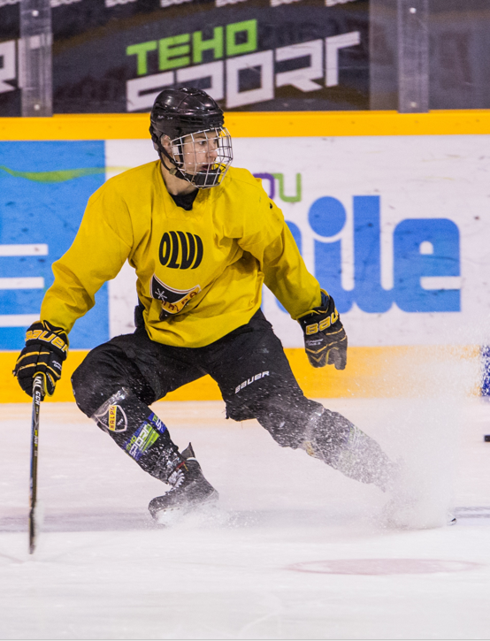
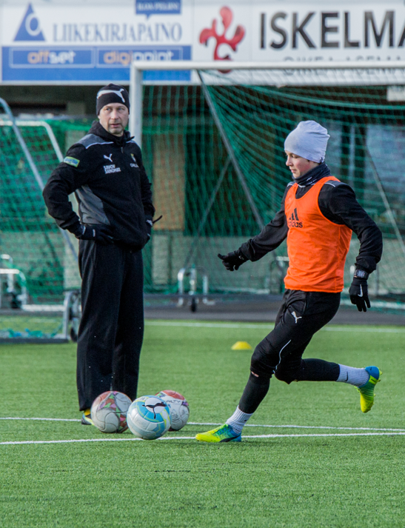
Urheilulukio
Mikä on urheilulukio?
Opiskelun ja urheilun yhdistäminen
Ikäluokkansa kansallista huipputasoa edustaville urheilijoille​
Saatavilla korkeatasoinen valmentajien ja lajiliittojen ammattitieto ja -taito​
Loistavat harjoituspaikat koulun läheisyydessä​
Kuopion Klassillinen lukio
www.klassikka.onedu.fi

Slide 11
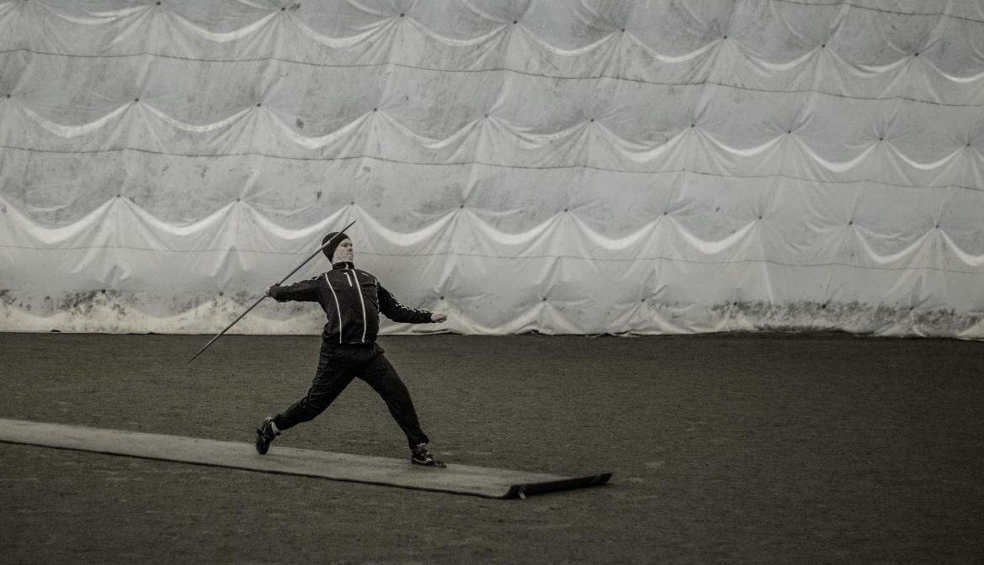
Urheilulukion hyödyt
Harjoittelu kouluaikaan​
Hallikortti
Myös teoriatietoa ​
Ravitsemuskurssi, valmennuksen perusteet -kurssi​
Käytännössä väh. 20 urheilukurssia lukion aikana (oppimäärä 75 kurssia)
Oppituntitallenteiden käyttömahdollisuus mm. kisamatkoja ja leirejä ajatellen​
Erillinen taitovalmentaja​
Lääkärintarkastus​
Koulun ja harrastuksen yhdistäminen
Mahdollisuus kehittyä huippu-urheilijaksi
Mitä hyötyä on urheilulukiosta?
www.klassikka.onedu.fi
Kuopion Klassillinen lukio

Slide 12
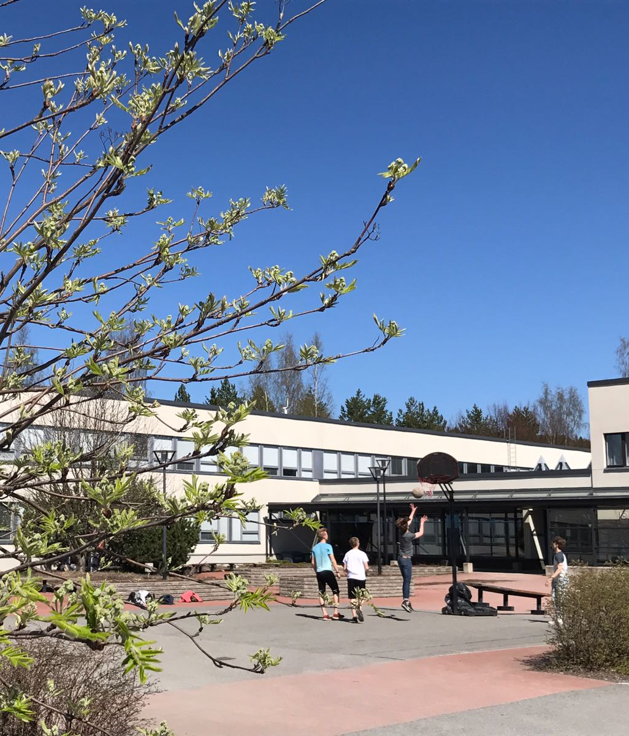
Opiskelu urheilulukiossa
Urheilulukion ja opiskelun yhdistäminen
Urheilija suorittaa valmennuskursseja vähintään 12 ​
Mahdollisuus jättää tekemättä jopa 8 pakollista kurssia​
➞ jokaisesta aineesta pakko käydä​ vähintään puolet pakollisista ​kursseista​
Yo-kirjoitusaineista on tehtävä kaikki pakolliset​
Kurssisuorituksia tulee olla vähintään 75​
Kuopion Klassillinen lukio
www.klassikka.onedu.fi

Slide 13
Urheilulukioon hakeminen
Miten haen urheilulukioon yhteishaussa?
Yhteishaun kautta​
Urheilijahakemus, lausunto valmentajalta​
Maksimipistemäärä 20 pistettä ​
Lukuaineiden keskiarvo max. 10 pistettä (lukuaineet ja liikunta)​
Soveltuvuuspisteet max. 5 pistettä
Haastattelu, urheilullinen potentiaali ja motivaatio kehittyä urheilijana, sitoutuneisuus tehdä pitkäjänteistä työtä urheilun ja koulun parissa (3 pistettä)
Painopistelajit (2 pistettä): jääkiekko, jalkapallo (pojat ja tytöt), lentopallo (pojat ja tytöt), salibandy, yleisurheilu, maastohiihto, mäkihyppy, yhdistetty, uintiurheilu (uinti, taitouinti, vesipallo), telinevoimistelu, taitoluistelu, suunnistus
Lajiliitto max. 5 pistettä​
Kuopion Klassillinen lukio
www.klassikka.onedu.fi

Slide 14
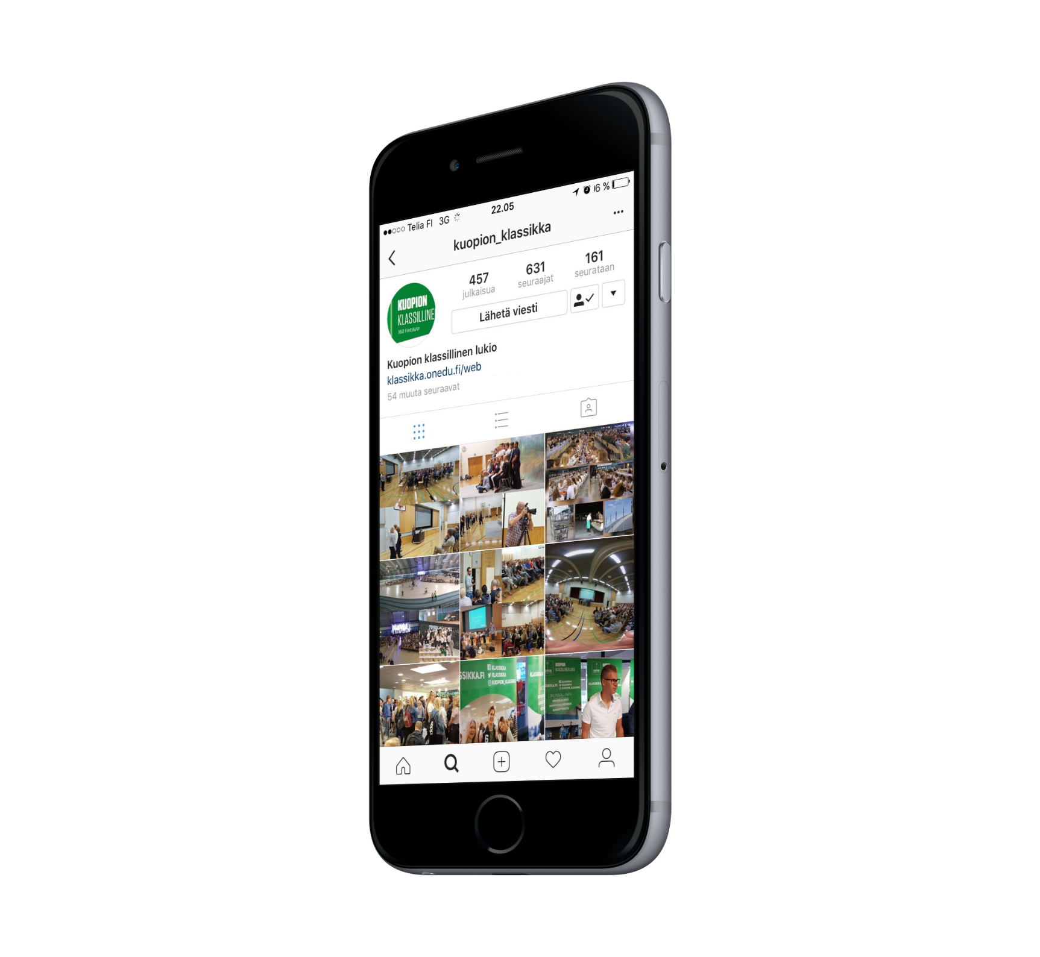
Sosiaalinen media
Kuopion klassillinen lukio somessa
@kuopion_klassikka
@klassikka
@klassikka
@klassikka
+lisää linkkejä
Päätä diaesitys tästä
#klassikka
Kuopion Klassillinen lukio
www.klassikka.onedu.fi
Notes:
Klikkaa kuvakkeita siirtyäksesi sivustoille, lisää linkkejä painamalla plus-kuvaketta.

Slide 15
Sosiaalinen media
Kuopion klassillinen lukio somessa
Muita linkkejä:
https:// klassikka.onedu.fi/web/hakijalle/​
https://klassikka.onedu.fi/web/opiskelijalle/tutorit/​
https://klassikka.onedu.fi/web/kuvia-ja-videoita-klassikan-arjesta/​
https://klassikka.kurssi.tv/permalink/v1255e3d853a8l23bwri/​
+sosiaaliset mediat
Päätä diaesitys tästä
Kuopion Klassillinen lukio
www.klassikka.onedu.fi
Notes:
Sosiaaliset mediat esille painamalla plus-kuvaketta.

Slide 16
Tekijät: Klassikan tutorit 2019
Jalkanen Konsta
Kirjavainen Venla
Koistinen Lotta
Kokkonen Nuutti
Kuosmanen Janika
Lehtonen Iida
Välikangas Riina
Weckström Tiia
Litmanen Olli
Kuutsa Kasper
Miettinen Pinja
Nurmela Veera
Paldanius Tia-Maria
Parviainen Lukas
Hoffren Heidi
Tams Kosti
Pulkkinen Siiri
Pulkkinen Valtteri
Piippo Joonas
Tiitinen Nea-Reetta
Tolvanen Ellinoora
Välikangas Netta
Närevaara Noora Markkanen Kerttu
Ulkoasu ja suunnittelu:
Klassikan tutorit 2017-2018
Kuopion Klassillinen lukio
www.klassikka.onedu.fi
Notes:
Viimeinen dia.

Slide 17
Kiitos!
Palaa someihin tästä
Päätä diaesitys tästä
Kuopion Klassillinen lukio
www.klassikka.onedu.fi
Notes:
Viimeinen dia.

